Slide 1


Je compose pour vous avec ma douce et fidèle amie
Y A DU BOULOT EN 2019
par Lande

Slide 2

Je compose pour vous avec ma douce et fidèle amie
La révolte gronde, des mails comme celui-ci circulent de plus en plus, c'est logique !

Slide 3

Je compose pour vous avec ma douce et fidèle amie
En 2019, il ne faut pas baisser les bras, il faut exiger de notre nouveau Président...

Slide 4

Je compose pour vous avec ma douce et fidèle amie
- Suppression de l'aide médicale d'état coûtant 1 milliard par an pour les réfugiés. (AME) + ATA + CMU + RSI etc etc

Slide 5
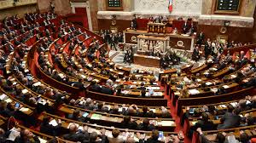
Je compose pour vous avec ma douce et fidèle amie
-Diminution drastique des effectifs du Sénat.
- Réduction de plus de la moitié des députés (200 suffiront) ainsi que des élus des collectivités territoriales et des conseillers régionaux.

Slide 6
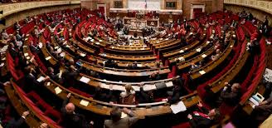
Je compose pour vous avec ma douce et fidèle amie
- Pointeuse à l'assemblée nationale afin que chaque député soit payé en fonction de sa présence !!!

Slide 7

Je compose pour vous avec ma douce et fidèle amie
- Interdiction réelle et effective du cumul des mandats et du cumul des retraites des dits mandats sauf le dernier exercé.
- Retraite limitée à 10000 € tout cumul confondu
Nous sommes une République et non une Monarchie ( ce que nos politiques actuellement confondent)

Slide 8

Je compose pour vous avec ma douce et fidèle amie
- Non réélu, fin des protections et des privilèges... (anciens présidents compris)
Comme dans toute profession : halte au pillage du pays par une certaine caste ! (à un ouvrier on ne paie pas tous les échelons qu'il a franchi mais seulement le dernier)

Slide 9

Je compose pour vous avec ma douce et fidèle amie
Un grand coup de balai à Bercy:
- Réduction des parlementaires et des hauts fonctionnaires placés par copinage et des fonctionnaires en surnombre qui ne servent à rien.
- Réduction du nombre des ministres et des secrétaires d'état.
- Suppression de la CMU à certaines catégories

Slide 10
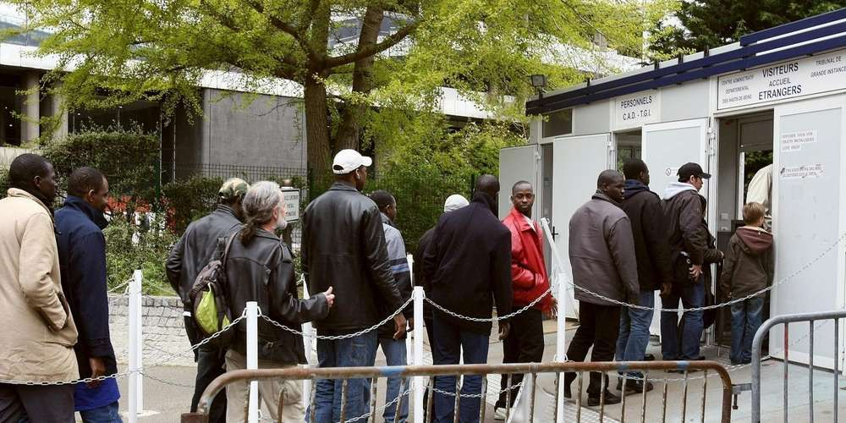
Je compose pour vous avec ma douce et fidèle amie
- Stopper le versement des retraites à l'étranger sans savoir si les gens sont toujours vivants, on exige un certificat de vie pour les français, il doit en être de même pour les étrangers. Ils devront se présenter dans les consulats et signer un registre d'attestation (Problème dénoncé à mainte reprise par la cour des comptes !!! Le Maghreb étant le plus grand bénéficiaire!)

Slide 11
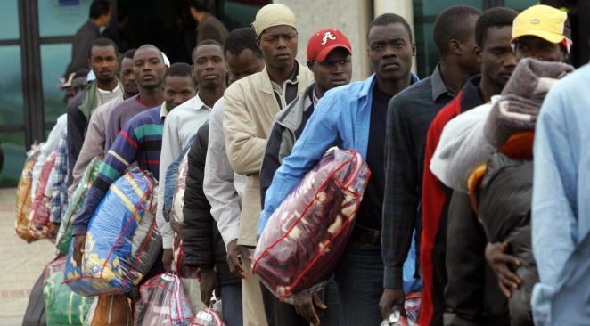
Je compose pour vous avec ma douce et fidèle amie
Suppression des retraites versées aux étrangers arrivant en France à 65 ans sans jamais n'avoir cotisé un centime! (1157 EUR)Alors que certains de nos retraités touchent 300 à 400€ ! Une ignominie, quand des français de souche se tuent parce qu'ils n'arrivent plus à payer leurs factures après avoir cotisé 44 ans pour la plupart) !!!

Slide 12

Je compose pour vous avec ma douce et fidèle amie
- Désendettement massif de la France par la réduction du train de vie de toutes les "élites" ..(Protection de leurs biens pendant leur absence, etc...)

Slide 13
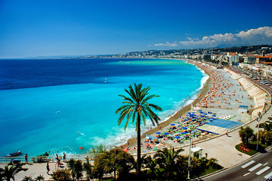
Je compose pour vous avec ma douce et fidèle amie
Comment expliquer qu'un salarié qui se lève chaque matin a du mal à finir le mois, ne parte pas ou peu en vacances et ne peut se soigner correctement alors qu'une personne inactive logée gratuitement avec APL, peut faire des grasses matinées, partir chaque année avec les bons vacances de la CAF et se faire soigner avec la CMU bien mieux qu'un salarié après une vie de labeur et qui n'a droit à rien de tout ceci !

Slide 14

Je compose pour vous avec ma douce et fidèle amie
Alors, aidons plus les salariés pour une France qui avance et foutez les cas sociaux au boulot !

Slide 15

Je compose pour vous avec ma douce et fidèle amie
Moi aussi, je fais suivre, car j'approuve sans la moindre réserve !
Si vous aussi, vous approuvez, alors continuez la chaîne, S.V.P

Slide 16

Je compose pour vous avec ma douce et fidèle amie

Slide 17

Je compose pour vous avec ma douce et fidèle amie

Slide 18

Je compose pour vous avec ma douce et fidèle amie

Slide 19

Je compose pour vous avec ma douce et fidèle amie

Slide 20
Je compose pour vous avec ma douce et fidèle amie
C’était
Y A DU BOULOT EN 2019
par Lande

